Slide 1

Hackathon SensorthingsAPI
31-10-2019

Slide 2


Slide 3
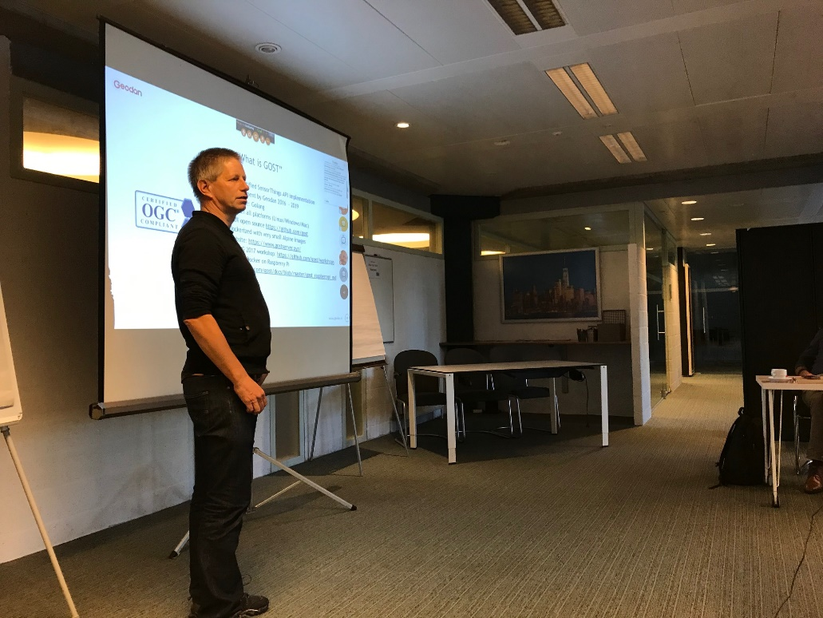
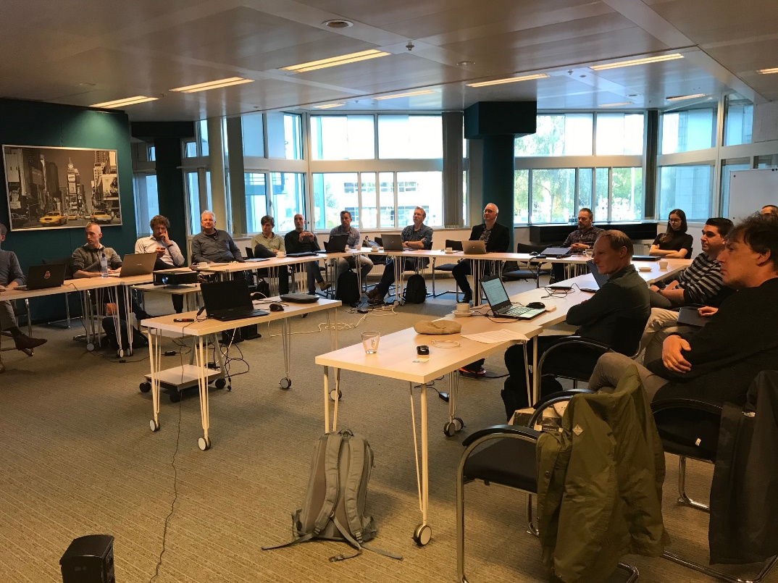
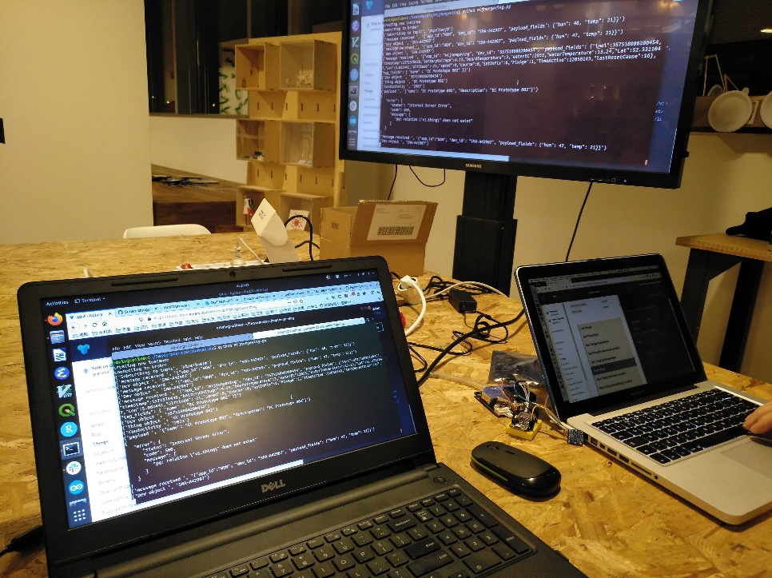

Slide 4
Deelnemers
Sensemakers Amsterdam (Edwin Wisse)
Politie (Pascal de Haan)
PDOK (Gerwin Hulsteijn, Anton Bakker
Just Objects (Just van den Broecke)
TNO (Frank Waardenburg, Jacco van Ommeren, Nathan van Iersel)
RIVM (Derko Drukker)

Slide 5
Ondersteuning
Fraunhofer FROST (Michael Jacoby)
Geodan GOST (Tim Ebben, Bert Temme)
Waternet (Philip Nienhuis)

Slide 6
Sensmakers
Voor een aantal sensoren wordt de data uit mijnomgeving.net nu via de beide MQTT endpoints van mijnomgeving/net en map5.nl doorgestuurd. We hebben een viertal Things aangemaakt die elk twee Datastreams hebben.
De hackathon was echt heel verhelderend. Dank jullie voor het initiatief en de support.

Slide 7
Geonovum
SensorthingsAPI is interessante kandidaat voor PTOLU lijst
Biedt kansen om output sensoren te standaardiseren
Nu moeilijk om grip te krijgen op diverse landschap van sensoren
Lijkt behoefte aan een Nederlands profiel Sensorthings API
Hele standaard biedt veel functionaleit voor analyse
Dit kan nuttig zijn maar dit verplichten is niet handig
Gebruik Queueing
Sensorthings ondersteund MQTT, met name handig voor aanleveren observations van sensoren
Niet out of the box bruikbaar voor notificaties
Ondersteuning OASv3
Wordt niet direct ondersteund door SensorthingsAPI
Gebaseerd op ODATA, dus recursief, zorgt voor hele grote OAS specs
Mapping ODATA -> OAS beschikbaar als ook eerste OAS voorbeeld Sensorthings en alternatieve tabel voor code generatie

Slide 8
Fraunhofer (what we did)
Use Case “Car tracking” (with Pascal de Haan, Dutch Police)
▪ Install & configure FROST-Server locally
▪ Create suitable data model
▪ Create example workflow including
▪ Creating demo entities
▪ House-keeping (delete observations older than n minutes)
▪ MQTT subscribe
▪ System architecture
Discussion on MQTT regarding
▪ Scalability/Load-Balancing
▪ Extensions ($expand, $filter)

Slide 9
Fraunhofer (what we learned)
MQTT is an important feature to the users
▪ v1.0 of the standard has issues
▪ → push update of MQTT in standardization group
Security is important to real-world scenarios
▪ → push Best Practice Document from standardization group (work in progress)
Small footprint is important for users when deciding for a server implementation → tune FROST docker deployment

Slide 10
Discussion
Implementatie ervaringen
Lessen voor de standaard
Schaalbaarheid/performance
Beveiliging
Nederlands profiel

